Slide 5
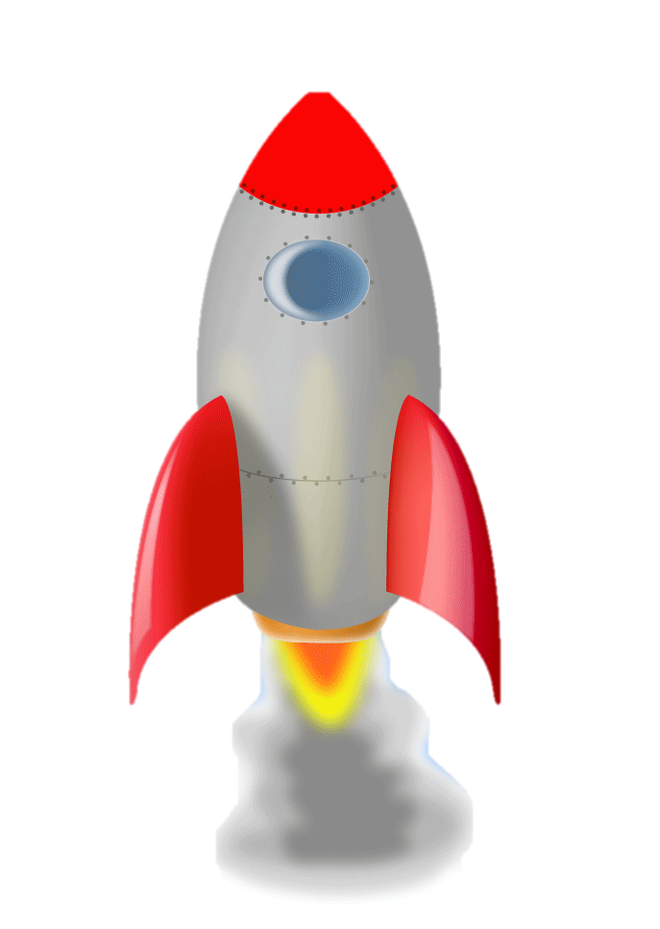
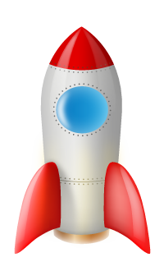
1
2
3
4
5
6
7

Slide 10
7
6
3
7
2
9
8

Slide 12
